Slide 1

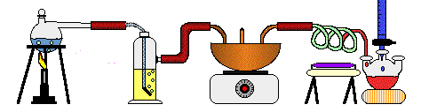
العلوم
الفصل الخامس
الصف الثالث متوسط
الفصل الدراسي الأول
1439 هـ - 1440 هـ

Slide 2
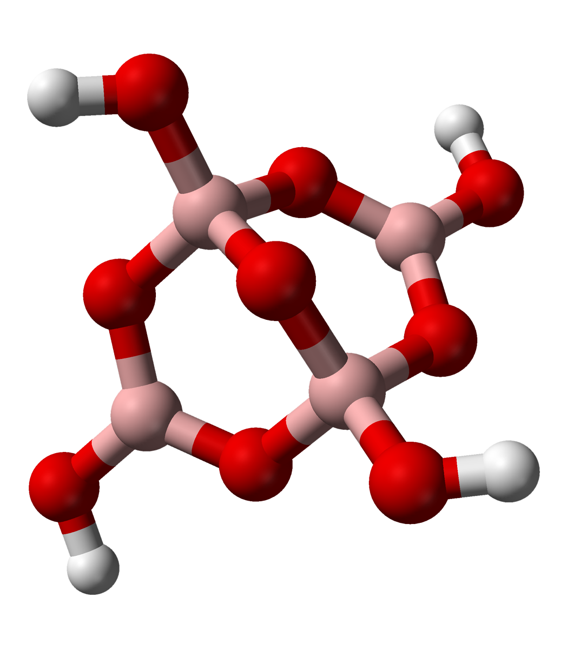

الفصل الخامس
البناء الذري
والروابط الكيميائية

Slide 3
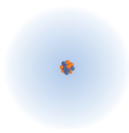
اتحاد الذرات
الفصل | اليوم | التاريخ | رقم الصفحة
الخامس

Slide 4

في هذا الدرس
الأهداف
تحدّد كيف تترتب الإلكترونات داخل الذرة
تقارن بين اعداد الالكترونات التي تستوعبها مستويات الطاقة في الذرة
تربط بين ترتيب الالكترونات في ذرة العنصر وموقعها في الجدول الذري

Slide 5
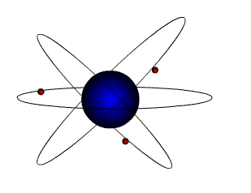
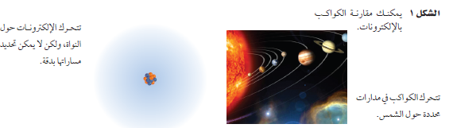
البناء الذري
البناء الذري
هي أصغر جزء من العنصر يحتفظ بخصائصه
الذرة
يوجد في كل مركز ذرة نواة تحتوي على البروتونات والنيوترونات
هي الفراغ المحيط بالنواة والذي تتحرك فيه الإلكترونات
السحابة الإلكترونية

Slide 6
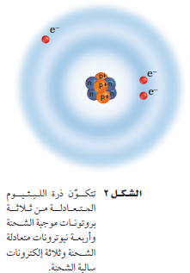
البناء الذري
تركيب العنصر
لكل عنصر تركيب ذري مميز له يتكوَن من عدد محدَد من البروتونات والنيوترونات والإلكترونات
يكون عدد الالكترونات مساويًا لعدد البروتونات في ذرة العنصر المتعادلة

Slide 7
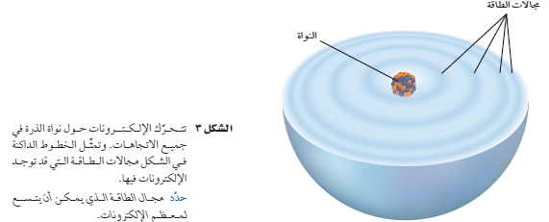
البناء الذري
ترتيب الإلكترونات
هي المواقع المختلفة التي تتواجد فيها الالكترونات في الذرة
مستويات الطاقة
يتسع كل مستوى من مستويات الطاقة لعدد محدد من الالكترونات
عدد الإلكترونات
كلما كان المستوى أبعد عن النواة اتسع لعدد أكبر من الإلكترونات
مستوى الطاقة الأول : يتسع لإلكترون واحد أو اثنين
مستوى الطاقة الثاني: يتسع لـ 8 إلكترونات فقط
مستوى الطاقة الثالث: يتسع لـ 18 إلكتروناً فقط
مستوى الطاقة الرابع : يتسع لـ 32 إلكتروناً فقط

Slide 8
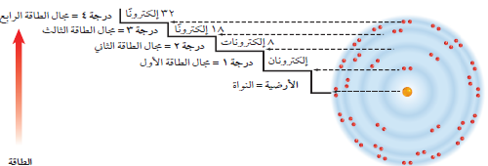
البناء الذري
عدد الإلكترونات = 2 ن ²
ما الذي يحدَد مقدار طاقة الإلكترون ؟
للإلكترونات في مستويات الطاقة الأقرب الى النواة طاقة أقل من الإلكترونات في المستويات الأبعد عن النواة

Slide 9
التقويم
ضع علامة ( √ ) أمام العبارة الصحيحة وعلامة ( × ) أمام العبارة الخاطئة لما يلي :
مستوى الطاقة الثاني يتسع لإلكترون واحد أو اثنين فقط
السحابة الإلكترونية هي المنطقة التي تحيط بالنواة والذي تتحرك فيها الإلكترونات
×
√
أختر الإجابة الصحيحة مما يلي :
الإلكترونات في المستوى الأقل تكون طاقتها :
أ- أكبر | ب- أقل | ج- متعادلة | د- لا يوجد لها طاقة
يكون عدد الالكترونات .................... لعدد البروتونات في ذرة العنصر المتعادلة :
أ- أكبر | ب- أقل | ج- مساوياً | د- جميع ما ذكر صحيح

Slide 10
الذرة | هي أصغر جزء من العنصر يحتفظ بخصائصه . ملاحظة : يوجد في كل مركز ذرة نواة تحتوي على البروتونات والنيوترونات
السحابة الالكترونية | هي الفراغ المحيط بالنواة والذي تتحرك فيه الإلكترونات
تركيب العنصر | - لكل عنصر تركيب ذري مميز له يتكوَن من عدد محدَد من البروتونات والنيوترونات والإلكترونات - يكون عدد الالكترونات مساويًا لعدد البروتونات في ذرة العنصر المتعادلة
مستويات الطاقة | هي المواقع المختلفة التي تتواجد فيها الالكترونات في الذرة
عدد الإلكترونات | - يتسع كل مستوى من مستويات الطاقة لعدد محدد من الالكترونات - كلما كان المستوى أبعد عن النواة اتسع لعدد أكبر من الإلكترونات - مستوى الطاقة الأول : يتسع لإلكترون واحد أو اثنين - مستوى الطاقة الثاني: يتسع لـ 8 إلكترونات فقط - مستوى الطاقة الثالث: يتسع لـ 18 إلكتروناً فقط - مستوى الطاقة الرابع : يتسع لـ 32 إلكتروناً فقط
ما الذي يحدَد مقدار طاقة الإلكترون ؟ | مستوى الطاقة الذي تحتله , فالإلكترونات في المستوى الأقل طاقة أقل بينما الإلكترونات في المستوى الأعلى طاقة أكبر

Slide 11
اتحاد الذرات
الفصل | اليوم | التاريخ | رقم الصفحة
الخامس

Slide 12
في هذا الدرس
الأهداف
تحدّد كيف تترتب الإلكترونات داخل الذرة
تقارن بين اعداد الالكترونات التي تستوعبها مستويات الطاقة في الذرة
تربط بين ترتيب الالكترونات في ذرة العنصر وموقعها في الجدول الذري

Slide 13
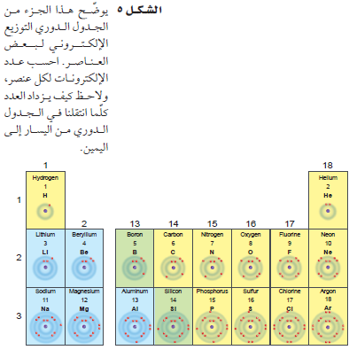
البناء الذري
التوزيع الإلكتروني
يزداد عدد الالكترونات في الذرة المتعادلة إلكتروناً واحداً كلما انتقلنا من اليسار إلى اليمين خلا ل الدورة الواحدة
الذرة التي يكون مستواها الخارجي مكتملاً تكون ذرة مستقرة لذلك فالهيليوم يعد عنصراً مستقراً

Slide 14
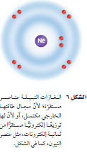
البناء الذري
تصنيف العناصر ( عائلات العناصر )
الغازات النبيلة
عنصر النيون وجميع العناصر التي تليه في المجموعة 18 لها
ثمانية إلكترونات في مستوى الطاقة الأخير لذا فهي مستقرة ولا تتحد بسهولة مع غيرها
يمكن الاستفادة من استقرار الغازات النبيلة في حماية سلك المصباح الكهربائي من الاحتراق وفي إظهار اللوحات الاعلانية بأضواء مختلفة

Slide 15
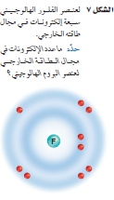
البناء الذري
الهالوجينات
تسمى عناصر المجموعة 17 الهالوجينات
الفلور والكلور أكثر الهالوجينات نشاطاً
علل
لأن مستوى طاقته الخارجي أقرب إلى النواة
يقل نشاط الهالوجينات كلما اتجهنا إلى أسفل المجموعة
علل
بسبب ابتعاد المستوى الخارجي عن النواة

Slide 16
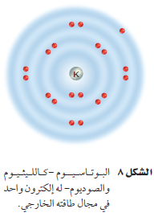
البناء الذري
الفلزات القلوية
عناصر المجموعة الأولى من الجدول الدوري تسمى الفلزات القلوية
الليثيوم والصوديوم والبوتاسيوم لكل من إلكترون واحد في مستوى الطاقة الخارجي
يزداد نشاط الفلزات القلوية كلما إلى أسفل المجموعة
علل
بسبب بُعد مستوى الطاقة الخارجي عن النواة

Slide 17
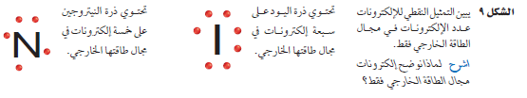
البناء الذري
التمثيل النقطي للإلكترونات
رسم مستويات الطاقة والإلكترونات التي تحويها يتطلب وقتاً طويلاً
هو عبارة عن رمز العنصر محاط بنقاط تمثّل عدد الإلكترونات في مستوى الطاقة الخارجي
التمثيل النقطي للإلكترونات

Slide 18

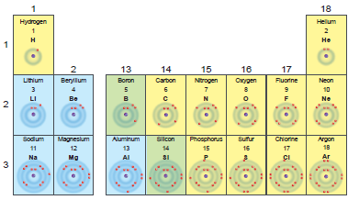
البناء الذري
تمثيل الإلكترونات بالنقاط
كيف تعرف عدد النقاط التي يجب رسمها بالنسبة إلى عناصر المجموعات 1-2 و13-18 ؟
من خلال الرجوع إلى الجدول الدوري

Slide 19
البناء الذري
تمثيل الإلكترونات بالنقاط
تكتب النقاط في صورة أزواج على الجهات الأربع لرمز العنصر
1
بوضع نقطة فوق الرمز ثم عن يمينه ثم أسفل الرمز ثم عن يساره
2
نضع نقطة خامسة في أعلى الرمز لعمل زوج من النقاط حتى تكمل النقاط الثمانية
3
N
I
تحتوي ذرة النيتروجين على خمسة إلكترونات في مستوى طاقتها الخارجي
تحتوي ذرة اليود على سبعة إلكترونات في مستوى طاقتها الخارجي

Slide 20
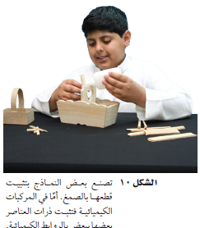
البناء الذري
الروابط الكيميائية
هي القوى التي تربط ذرتين إحداهما مع الأخرى

Slide 21
التقويم
ضع علامة ( √ ) أمام العبارة الصحيحة وعلامة ( × ) أمام العبارة الخاطئة لما يلي :
يقل عدد الالكترونات في الذرة المتعادلة إلكتروناً واحداً كلما انتقلنا من اليسار إلى اليمين خلا ل الدورة الواحدة
الفلور والكلور أكثر الهالوجينات نشاطاً
×
√
أختر الإجابة الصحيحة مما يلي :
عنصر النيون وجميع العناصر التي تليه في المجموعة 18 لها :
أ- 7 إلكترونات | ب- 8 إلكترونات | ج- 9 إلكترونات | د- 10 إلكترونات
تسمى عناصر المجموعة 17 :
أ- الهالوجينات | ب- اللانثانيدات | ج- الاكتنيدات | د- الفلزات

Slide 22
التقويم
ضع علامة ( √ ) أمام العبارة الصحيحة وعلامة ( × ) أمام العبارة الخاطئة لما يلي :
تكتب النقاط في صورة أزواج على الجهات الثلاث لرمز العنصر
×
أختر الإجابة الصحيحة مما يلي :
القوى التي تربط ذرتين إحداهما مع الأخرى , تسمى :
أ- القوى الكيميائية | ب- القوى الفيزيائية | ج- التنافر | د- الانفصال

Slide 23
التوزيع الإلكتروني | - يزداد عدد الالكترونات في الذرة المتعادلة إلكتروناً واحداً كلما انتقلنا من اليسار إلى اليمين خلا ل الدورة الواحدة - الذرة التي يكون مستواها الخارجي مكتملاً تكون ذرة مستقرة لذلك فالهيليوم يعد عنصراً مستقراً
تصنيف العناصر ( عائلات العناصر ) | # الغازات النبيلة : - عنصر النيون وجميع العناصر التي تليه في المجموعة 18 لها ثمانية إلكترونات في مستوى الطاقة الأخير لذا فهي مستقرة ولا تتحد بسهولة مع غيرها يمكن الاستفادة من استقرار الغازات النبيلة في حماية سلك المصباح الكهربائي من الاحتراق وفي إظهار اللوحات الاعلانية بأضواء مختلفة # الهالوجينات : - تسمى عناصر المجموعة 17 الهالوجينات - الفلور والكلور أكثر الهالوجينات نشاطاً .. علل : لأن مستوى طاقته الخارجي أقرب إلى النواة - يقل نشاط الهالوجينات كلما اتجهنا إلى أسفل المجموعة .. علل : بسبب ابتعاد المستوى الخارجي عن النواة
التمثيل النقطي للإلكترونات | هو عبارة عن رمز العنصر محاط بنقاط تمثّل عدد الإلكترونات في مستوى الطاقة الخارجي
تمثيل الإلكترونات بالنقاط | ص 156
الروابط الكيميائية | هي القوى التي تربط ذرتين إحداهما مع الأخرى

Slide 24
التمثيل النقطي للإلكترونات | هو عبارة عن رمز العنصر محاط بنقاط تمثّل عدد الإلكترونات في مستوى الطاقة الخارجي
تمثيل الإلكترونات بالنقاط | - تكتب النقاط في صورة أزواج على الجهات الأربع لرمز العنصر - بوضع نقطة فوق الرمز ثم عن يمينه ثم أسفل الرمز ثم عن يساره - نضع نقطة خامسة في أعلى الرمز لعمل زوج من النقاط حتى تكمل النقاط الثمانية
الروابط الكيميائية | هي القوى التي تربط ذرتين إحداهما مع الأخرى

Slide 25
ارتباط العناصر
الفصل | اليوم | التاريخ | رقم الصفحة
الخامس

Slide 26
في هذا الدرس
الأهداف
تقارن بين الروابط الأيونية والروابط التساهمية
تميز الجزيء والمركب
تميز بين الربطة القطبية والرابطة غير القطبية

Slide 27
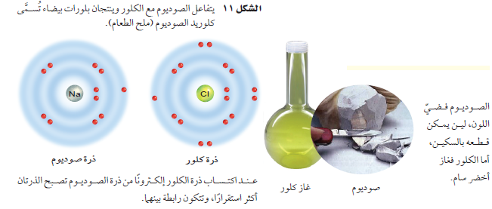
البناء الذري
الأيون
هو ذرة لها شحنة موجبة أو سالبة لأنها اكتسبت أو فقدت إلكتروناً أو أكثر
الرابطة الأيونية
الرابطة الأيونية
هي الرابطة التي تنشأ بين أيونين شحنتهما مختلفة

Slide 28
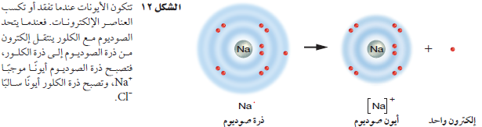
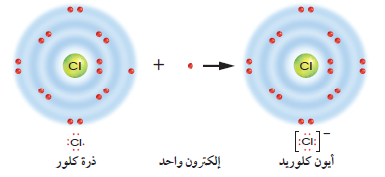
البناء الذري
Na
+
Cl
[Na]
[ Cl ]
+
-

Slide 29
البناء الذري
المركب
هو مادة نقية تحوي عنصرين أو أكثر مرتبطين برابطة كيميائية

Slide 30
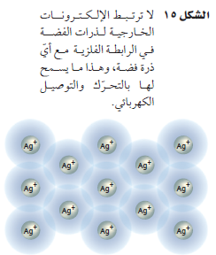
البناء الذري
الروابط الفلزية
الرابطة الفلزية
تنشأ عن تجاذب إلكترونات المجالات الخارجية لذرات الفلز مع الأنوية

Slide 31
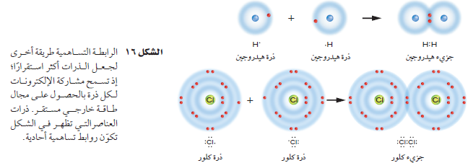
البناء الذري
الروابط التساهمية
الرابطة التساهمية
رابطة كيميائية تنشأ عندما تتشارك الذرات بالإلكترونات
الجزيء
جسيم متعادل يتكوّن عندما تتشارك الذرات بالإلكترونات

Slide 32
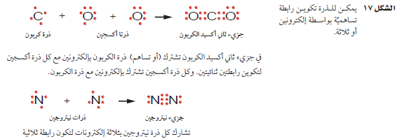
البناء الذري
الرابطة الثنائية والثلاثية
تتشارك الذرة أحياناً بأكثر من إلكترون واحد مع الذرات الأخرى
ففي جزيء ثاني أكسيد الكربون شاركت كل ذرة أكسجين بإلكترونين مع ذرة الكربون

Slide 33
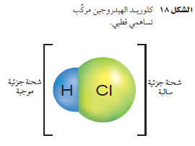
البناء الذري
الروابط القطبية
الرابطة القطبية
رابطة تنشأ عن المشاركة غير المتكافئة بالإلكترونات

Slide 34
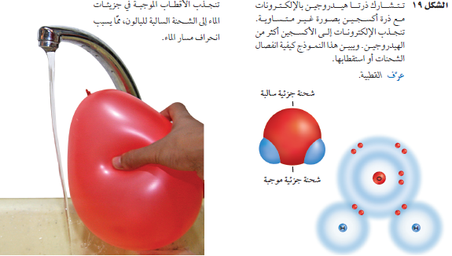
البناء الذري
الروابط غير القطبية
الرابطة غير القطبية
هي رابطة تنشأ بين ذرات العنصر نفسه

Slide 35
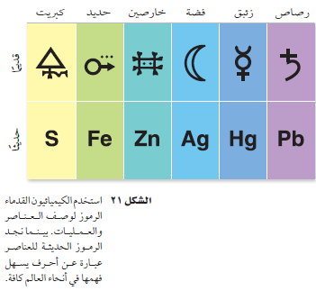
البناء الذري
كتابة الرموز والصيغ الكيميائية
رموز ذرات العناصر
كل عنصر يعبر عنه برمز مكوّن من حرف أو حرفين أو ثلاثة
مثل
الهيدروجين
Hydrogen
H
البوتاسيوم
الكربون
Kalium
Carbon
الاسم اللاتيني
K
C

Slide 36
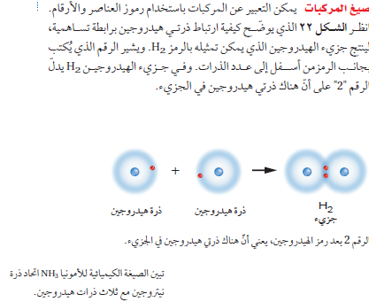
البناء الذري
كتابة الرموز والصيغ الكيميائية
صيغ المركبات
الصيغة الكيميائية
هي رموز كيميائية وأرقام تبين أنواع ذرات العناصر المكونة للجزيء وأعدادها

Slide 37
التقويم
ضع علامة ( √ ) أمام العبارة الصحيحة وعلامة ( × ) أمام العبارة الخاطئة لما يلي :
الأيون ذرة لها شحنة موجبة أو سالبة لأنها اكتسبت أو فقدت إلكتروناً أو أكثر
√
أختر الإجابة الصحيحة مما يلي :
مادة نقية تحوي عنصرين أو أكثر مرتبطين برابطة كيميائية :
أ- المركب | ب- الأيون | ج- الإلكترون | د- النواة
رابطة التي تنشأ بين أيونين شحنتهما مختلفة :
أ- الرابطة القطبية | ب- الرابطة الأيونية | ج- الرابطة التساهمية | د- الفلزية

Slide 38
التقويم
ضع علامة ( √ ) أمام العبارة الصحيحة وعلامة ( × ) أمام العبارة الخاطئة لما يلي :
الجزيء جسيم مشحون يتكوّن عندما تتشارك الذرات بالإلكترونات
كل عنصر يعبر عنه برمز مكوّن من حرف أو حرفين أو ثلاثة في الجدول الدوري
×
√
أختر الإجابة الصحيحة مما يلي :
رابطة تنشأ عن المشاركة غير المتكافئة بالإلكترونات :
أ- الرابطة القطبية | ب- الرابطة الأيونية | ج- الرابطة التساهمية | د- الفلزية
رابطة كيميائية تنشأ عندما تتشارك الذرات بالإلكترونات :
أ- الرابطة القطبية | ب- الرابطة الأيونية | ج- الرابطة التساهمية | د- الفلزية

Slide 39
الأيون | هو ذرة لها شحنة موجبة أو سالبة لأنها اكتسبت أو فقدت إلكتروناً أو أكثر
الرابطة الايونية | هي الرابطة التي تنشأ بين أيونين شحنتهما مختلفة
المركب | هو مادة نقية تحوي عنصرين أو أكثر مرتبطين برابطة كيميائية
الرابطة الفلزية | تنشأ عن تجاذب إلكترونات المجالات الخارجية لذرات الفلز مع الأنوية
الرابطة التساهمية | رابطة كيميائية تنشأ عندما تتشارك الذرات بالإلكترونات
الجزيء | جسيم متعادل يتكوّن عندما تتشارك الذرات بالإلكترونات
الرابطة القطبية | رابطة تنشأ عن المشاركة غير المتكافئة بالإلكترونات
الرابطة غير القطبية | هي رابطة تنشأ بين ذرات العنصر نفسه
كتابة الرموز | - رموز ذرات العناصر : كل عنصر يعبر عنه برمز مكوّن من حرف أو حرفين أو ثلاثة مثال : ] Hydrogen - الهيدروجين , رمزه H [ ] Carbon – الكربون , رمزه C [ ] Kalium – البوتاسيوم , رمزه K [
الصيغ الكيميائية | هي رموز كيميائية وأرقام تبين أنواع ذرات العناصر المكونة للجزيء وأعدادها

